Slide 1
TẬP VIẾT
Ôn chữ hoa H

Slide 2
I.Mục tiêu cần đạt:
-Viết đúng chữ hoa H (1 dòng), N, V (1 dòng); viết đúng tên riêng Hàm Nghi (1 dòng) và câu ứng dụng: Hải Vân … vịnh Hàn (1 lần) bằng cỡ chữ nhỏ.
- NL giao tiếp và hợp tác, NL giải quyết vấn đề và sáng tạo, NL ngôn ngữ, NL thẩm mĩ.
- Góp phần hình thành và phát triển năng lực phẩm chất cơ bản .
II. Đồ dùng dạy học :
- GV: Vở tập viết, GA power point, máy tính
- HS: Máy tính(ĐT thông minh), vở tập viết.
III. Các hoạt động dạy học:

Slide 3
Khởi động
HS hát, chơi trò chơi Đố bạn viết chữ G, Gh, Ghềnh Ráng

Slide 4
Khám phá
1.GV giới thiệu bài: Ôn chữ hoa H

Slide 5
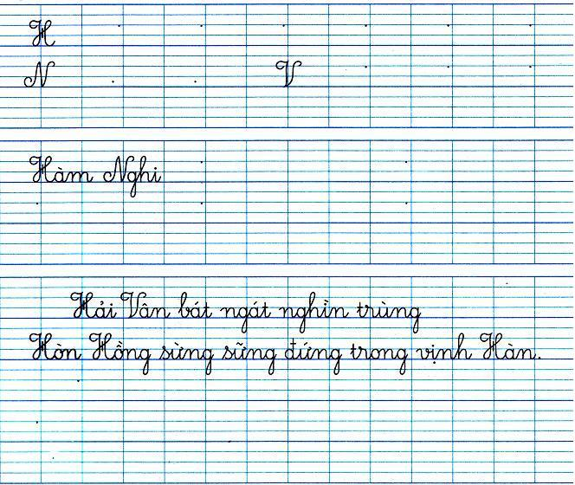
Ôn chữ hoa H

Slide 7
2. Hướng dẫn viết trên bảng con.
Cách viết chữ hoa H

Slide 8
Quan sát, nhận xét chữ hoa N
- Chữ hoa N được tạo bởi mấy nét?
Chữ hoa N gồm 3 nét : nét móc ngược trái; nét thẳng xiên, nét móc xuôi phải.
- Chữ hoa N cao mấy ô ly?

Slide 9
Cách viết chữ hoa N

Slide 10
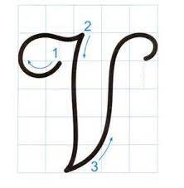
Quan sát, nhận xét chữ hoa V
- Chữ hoa V được tạo bởi mấy nét ? Đó là những nét nào ?
- Chữ hoa V cỡ nhỏ gồm 3 nét:
+ Nét 1: Là kết hợp của 2 nét cơ bản nét cong trái và nét lượn ngang.
+ Nét 2: Thẳng đứng ( hơi lượn ở hai đầu )
+ Nét 3: Nét móc xuôi phải lượn ở phía dưới.
- Chữ hoa V cao mấy ô li ?

Slide 11
Cách viết chữ hoa V

Slide 12
Luyện viết nháp

Slide 13
Luyện viết từ ứng dụng
Viết tên riêng

Slide 14
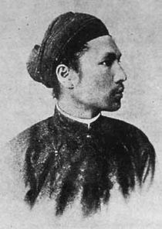
Vua Hàm Nghi
Hàm Nghi ( 1872-1943) làm vua năm 12 tuổi, có tinh thần yêu nước, chống thực dân Pháp, bị thực dân Pháp bắt và đưa đi đày ở An-giê-ri rồi mất ở đó.

Slide 15
Luyện viết từ ứng dụng
Viết tên riêng
- Từ “Hàm Nghi” gồm mấy chữ ? Chữ nào được viết hoa?
Từ “Hàm Nghi” gồm 2 chữ : chữ Hàm và Nghi
Chữ hoa: H,N
- Từ “Hàm Nghi” có những con chữ nào cao hai ô ly rưỡi ?
Chữ H,N và g,h có độ cao 2 ô ly rưỡi
Khoảng cách giữa các chữ được
viết ra sao ?
Notes:
15

Slide 16
Luyện viết bảng nháp

Slide 17
Luyện viết câu ứng dụng
- Câu ứng dụng trên nói về điều gì?
Taû caûnh thieân nhieân ñeïp vaø huøng vó ôû mieàn Trung nöôùc ta.
Notes:
17

Slide 18
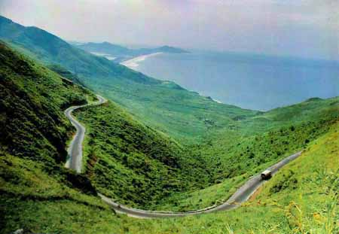
Luyện viết câu ứng dụng
Đèo Hải Vân
Vịnh Hàn

Slide 19
Luyện viết câu ứng dụng
Trong câu ứng dụng trên, chữ nào được viết hoa?
Các con chữ có độ cao như thế nào?
- Những chữ được viết hoa là Hải Vân, Hòn Hồng, Hàn.
- Chữ hoa H, V và những con chữ có nét khuyết như b,h,g cao 2 ô li rưỡi.
- Con chữ đ cao 2 ô li
Con chữ t cao 1 ô li rưỡi.
Con chữ r,s cao hơn 1 ô li
- Những con chữ còn lại cao 1 ô li.
Notes:
19

Slide 20
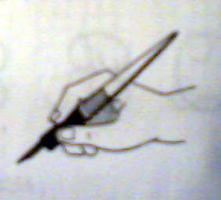
1- Tư thế ngồi viết:
- Lưng thẳng, không tì ngực vào bàn.
- Đầu hơi cúi.
- Mắt cách vở khoảng 25 đến 30 cm.
- Tay phải cầm bút.
- Tay trái tì nhẹ lên mép vở để giữ.
- Hai chân để song song thoải mái.
2-Cách cầm bút:
- Cầm bút bằng 3 ngón tay: ngón cái, ngón trỏ, ngón giữa.
- Khi viết, dùng 3 ngón tay di chuyển bút từ trái sang phải, cán bút nghiêng về phía bên phải, cổ tay, khuỷu tay và cánh tay cử động mềm mại.
Notes:
20

Slide 21
Luyện tập, thực hành
3. Hướng dẫn viết vào vở tập viết.

Slide 22
THỰC HÀNH VIẾT VỞ
1 dòng
1 dòng
2 dòng
1 lần

Slide 23
Vận dụng
- Hoàn thành bài tập viết
- Chuẩn bị bài tiếp theo:
Ôn chữ hoa: I

Slide 24
CHÀO TẠM BIỆT!
Chúc các em chăm ngoan, học giỏi!.

Slide 25
IV. Điều chỉnh sau tiết dạy: Không

